Slide 1
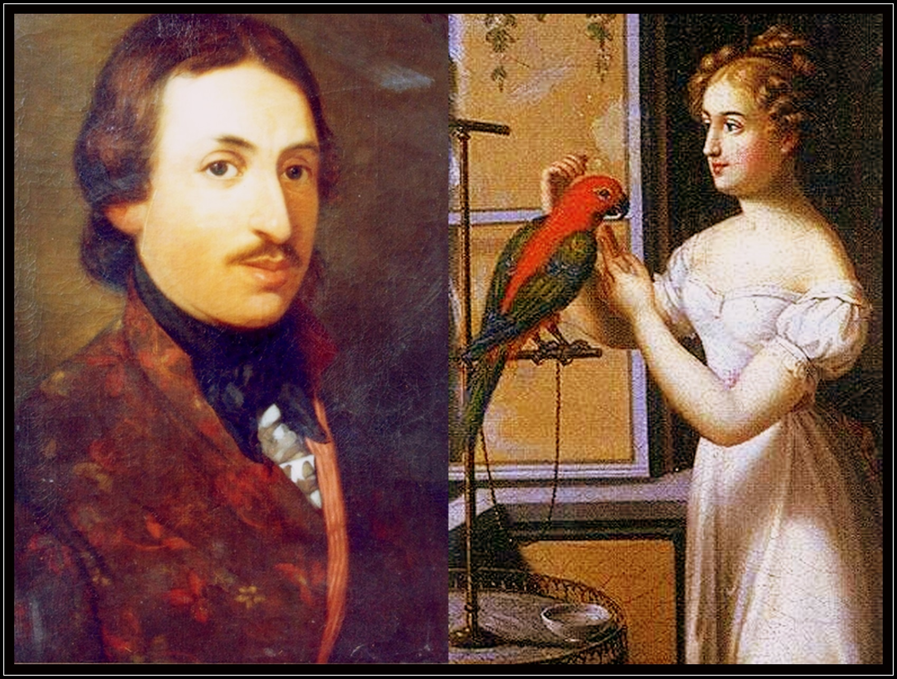
A rokokó Csokonai

Slide 2
Mi a rokokó?
A késő barokkból alakult ki.
18. sz.-i
művészeti stílusirányzat
fr. rocaille = 'kagyló'
A barokk díszítettségét megtartja,
de a monumentalitást miniatűr formák váltják fel
(miniatűr barokk).

Slide 3
Rokokó építészet*, iparművészet, szobrászat, festészet
*csak díszítőművészet

Slide 4
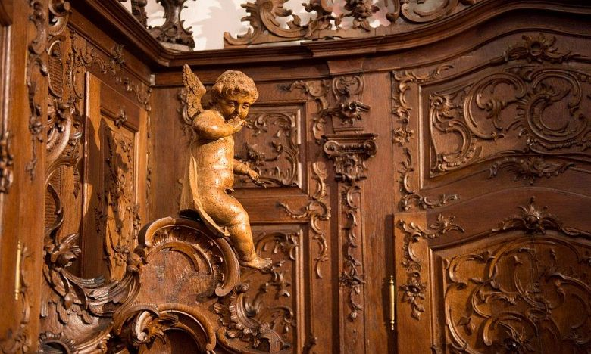

Slide 5
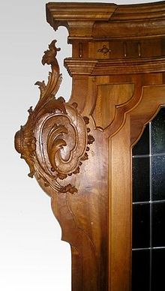

Slide 6
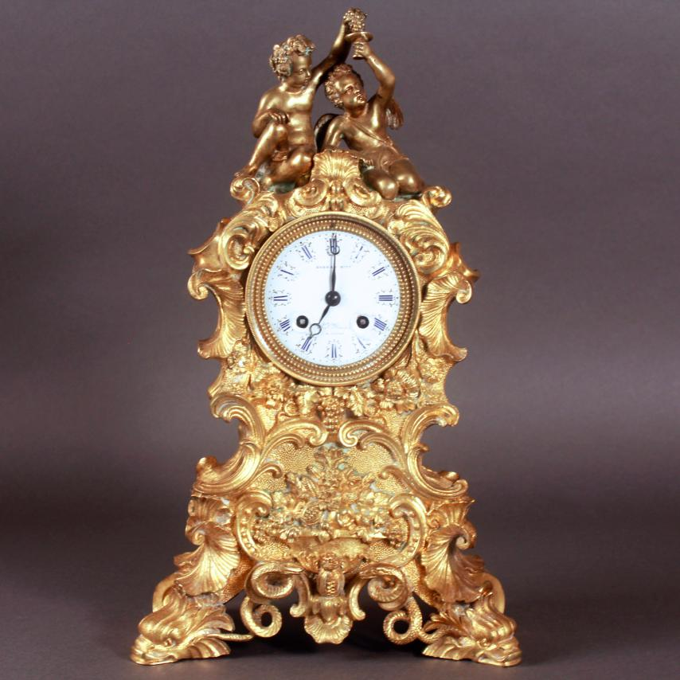

Slide 7
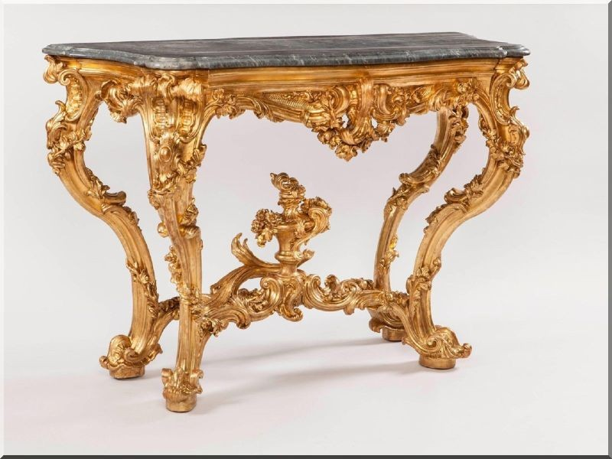

Slide 8
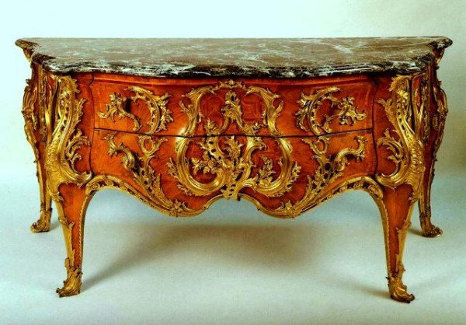

Slide 9
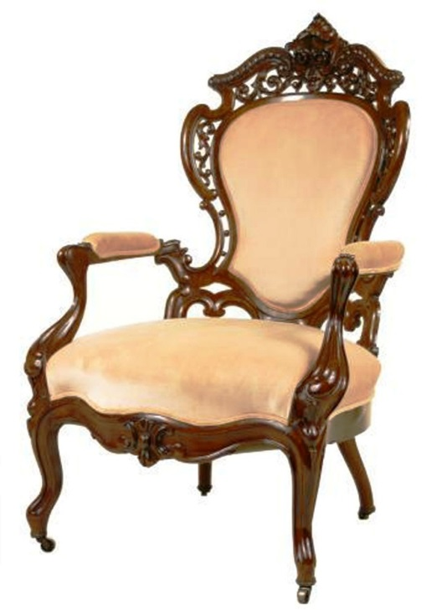

Slide 10
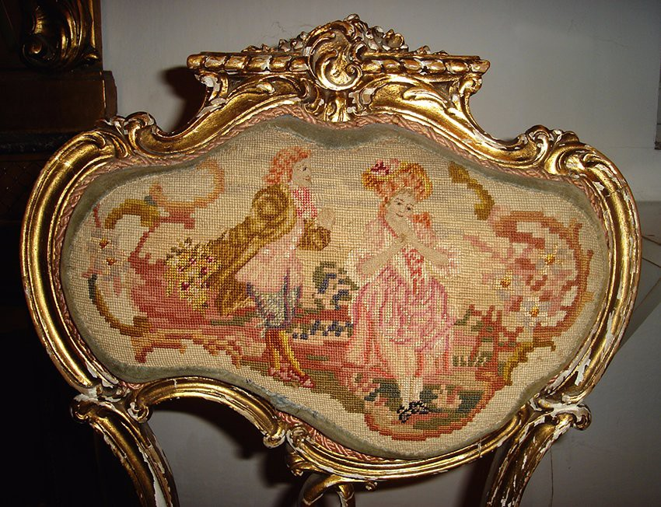

Slide 11
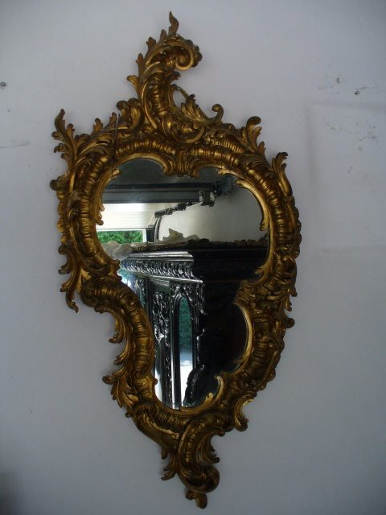

Slide 12
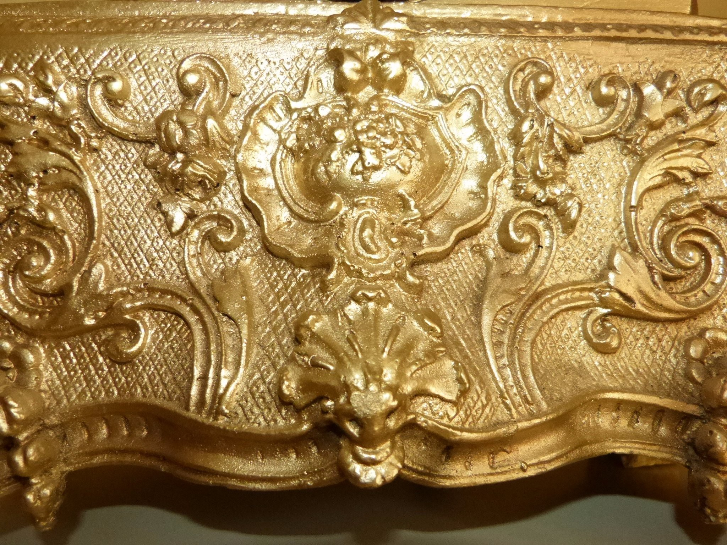

Slide 13
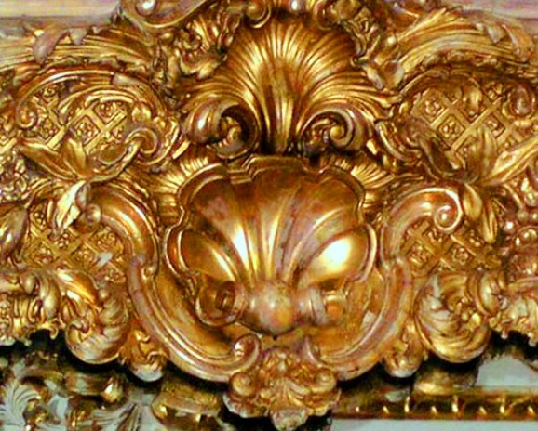

Slide 14
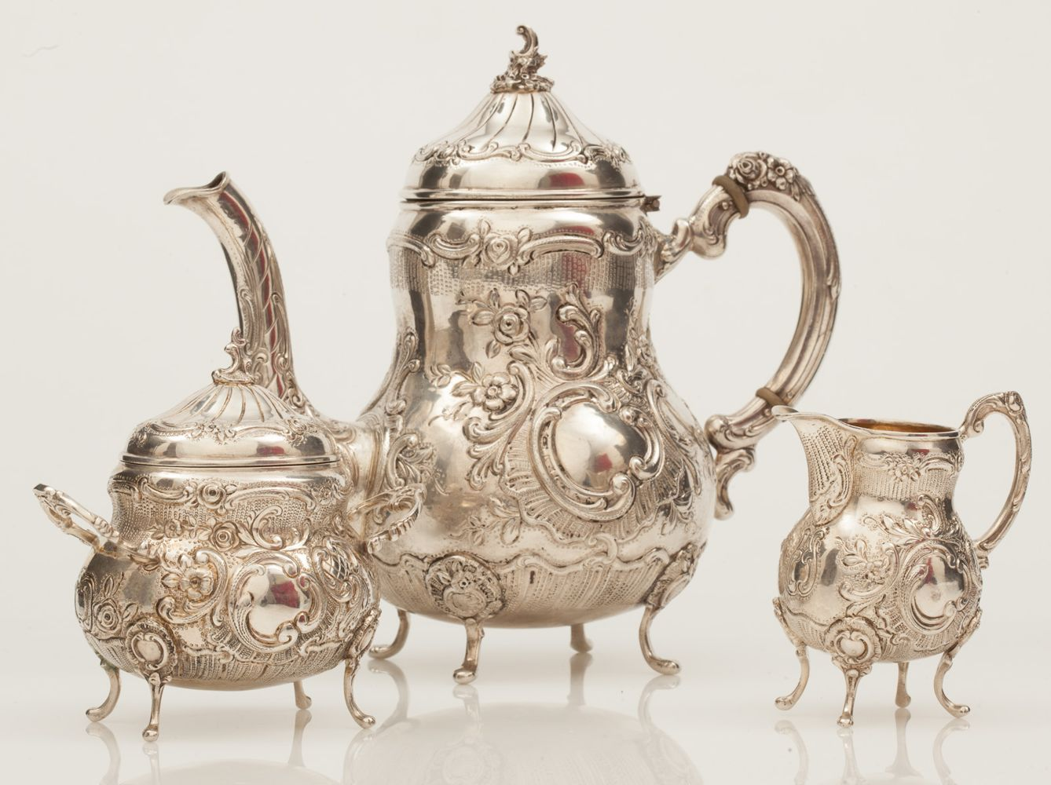

Slide 15
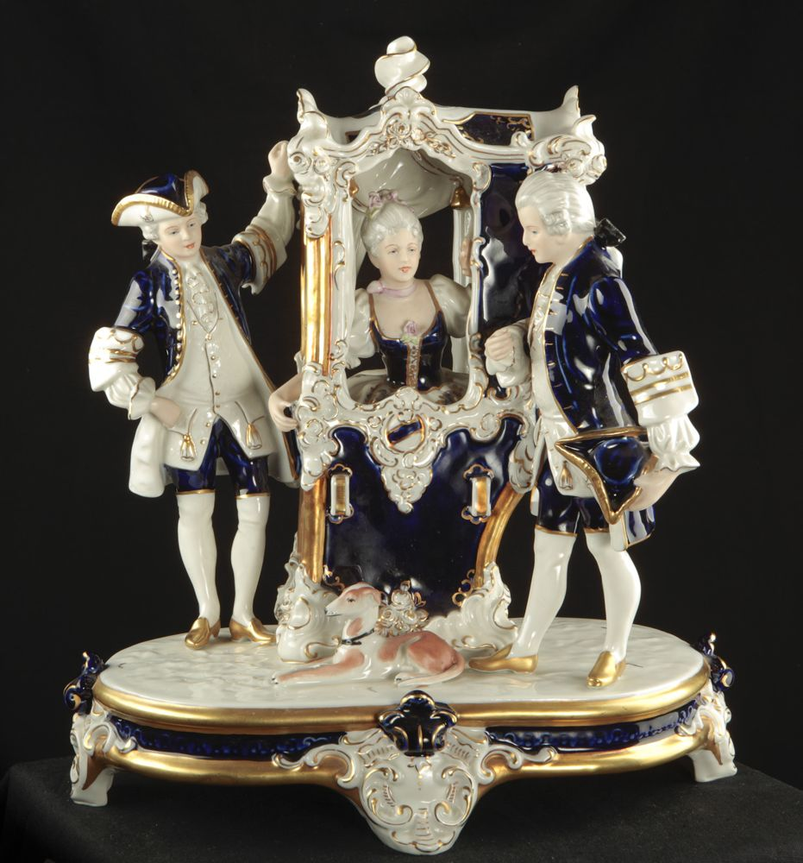

Slide 16
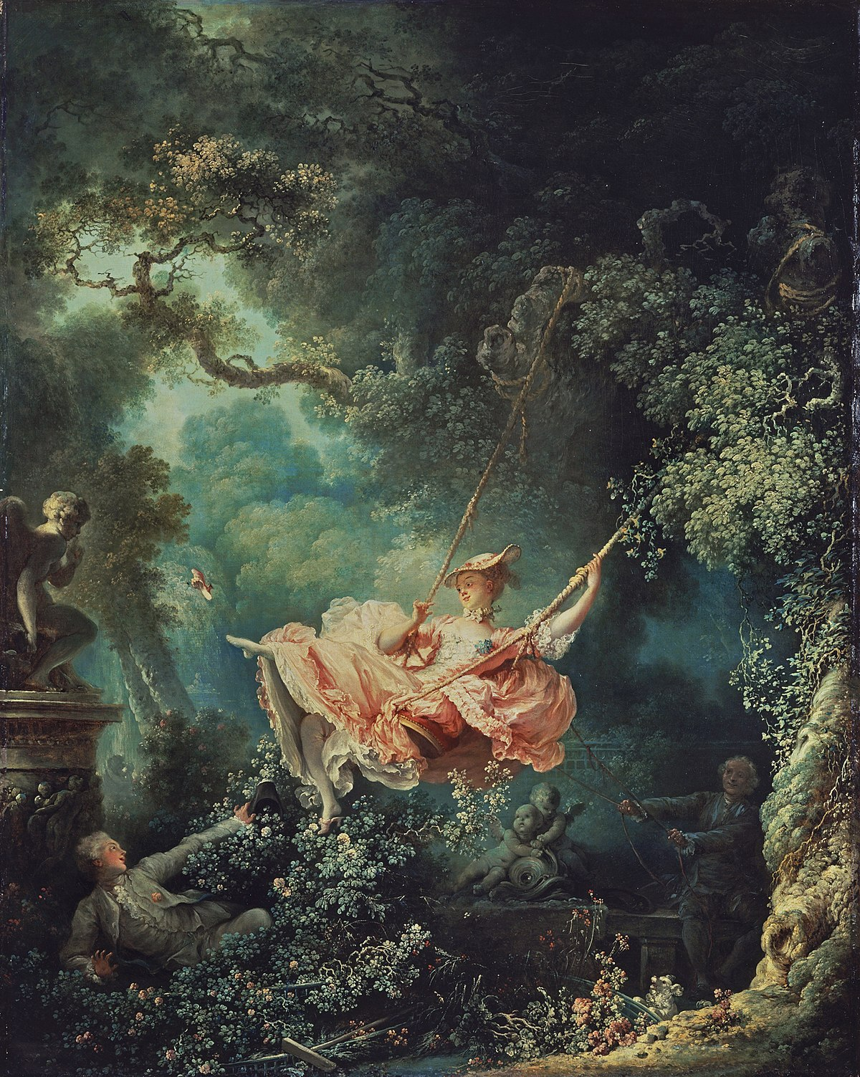
Jean-Honroé Fragonard: A hinta

Slide 17
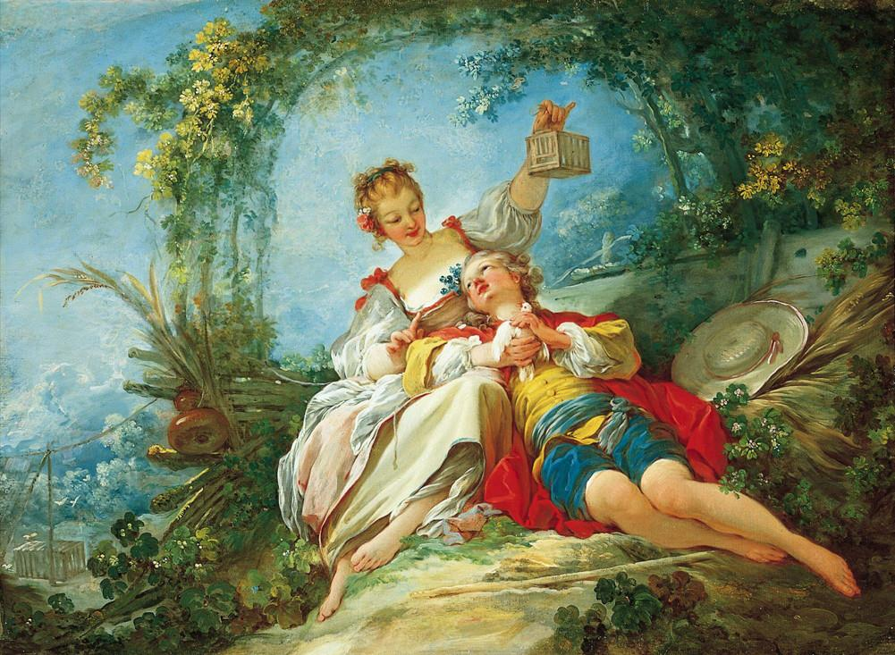
Jean-Honroé Fragonard: Boldog szerelmesek

Slide 18
Rokokó stílusjegyek
(építészet, iparművészet, szobrászat, festészet)
maximális díszítettség
miniatűr formák
görbe, kacskaringós vonalak
csiga- és kagylómotívumok
növény- és virágmotívumok
aprólékos kidolgozás
finom erotika
zsánerképek (életképek)

Slide 19
Rokokó irodalom

Slide 20
Tartózkodó kérelem
A boldogság
Forma (terjedelem):
miniatűr (12 sor)
miniatűr (17 sor)
Téma:
epekedő szerelem
beteljesült szerelem
Term. motívumok:
virág (tulipán)
virág (jázmin, rózsa); kert
Antik utalások:
ambrózia
„Anakreónnak / Kellő danái”
Érzékek:
tapintás / hőérzet:
csók / tűz ↔ harmat
látás:
„Gyönyörű kis tulipánt”
„Szemeid szép ragyogása”
hallás: „angyali szók”
tapintás / hőérzet:
csók / „nyári hűvös estvén”
látás: „jázminos lugas”
„barna szép haj”
hallás: „Lillám velem danolgat”
ízlelés: „borocska” / „friss eper”
szaglás: „rózsaszál”
Erotika:
„Ajakid harmatozása”
„Ezer ambrózia csók”
„Lillám velem danolgat
És csókolódva tréfál”
Műfaj:
dal
dal

Slide 21

Dal
Kis terjedelmű, többnyire könnyed hangvételű,
erős zeneiségű lírai mű, amelyben a költői én
egy pillanatnyi érzést szólaltat meg;
gyakran zenei kísérettel, énekelve adják elő.

